Slide 1


Batalla de
razas
By: Diego, Pau y Manel

Slide 2
Contenidos del proyecto
Indice:
M1. Sistemas Operativos
M2. Base de datos
M3. Programación
M4. Lenguaje de Marcas
M5. Entorns de Desenvolupament
Final

Slide 3

01
M1 Sistemas operativos

Slide 4

M1 !
Power Point
Manual del Juego
La otra parte que teníamos que hacer era este maravilloso power point que estáis viendo
Lo que teníamos que hacer es este manual

Slide 5
02
M2 Bases de datos

Slide 6

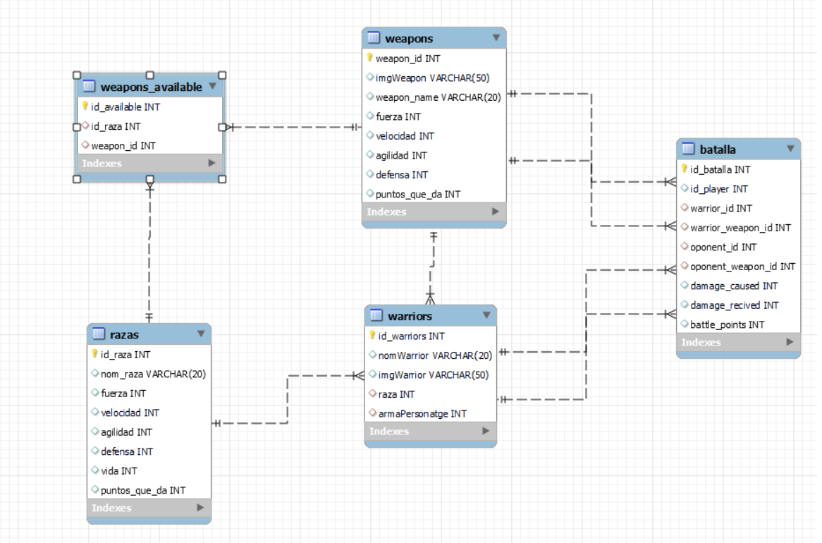
M2 BBDD

Slide 7
03
M3 Programación

Slide 8

Explicación y demostración
Daremos paso a explicar directamente en el código

Slide 9
04
M4 Lenguaje de Marcas

Slide 10
Explicación y demostración
Daremos paso a explicar directamente en el código

Slide 11
05
M5 Entorns de Desenvolumanet

Slide 12

https://github.com/PNaharro/Batalla
“Ahora os mostraremos nuestros comits en nuestro git hub.”

Slide 13
Gracias por su atención
Alguna pregunta

